Slide 1
Projektmunka Német Autók
Készítette: Szolnoki Ábel, Illés Milán, Göröcs Márton

Slide 2
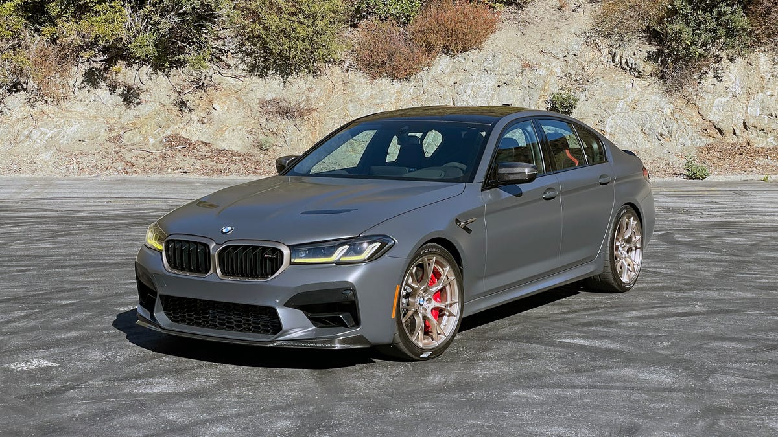
Ki miben vett részt:
A tervezésben és a téma kiválasztásában mindenki részt vett viszont a munkát emberenként külön-külön osztottuk be.

Slide 3
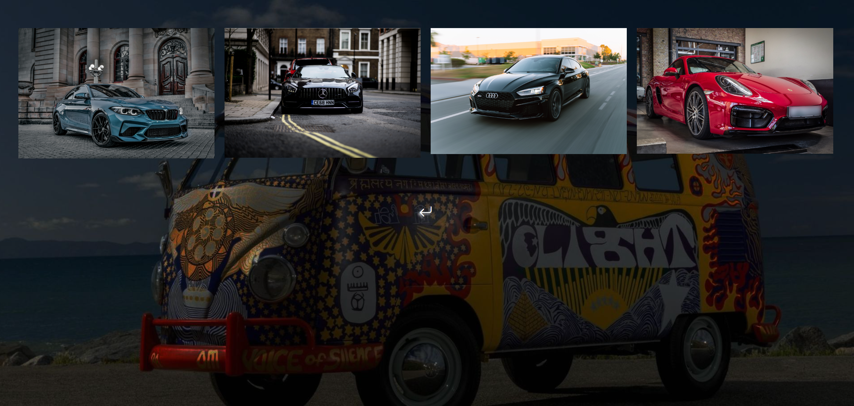
Illés Milán
Milán az első oldalon látható headerért és a flexibilitásért emellett a második ablak elkészítéséért felelt.

Slide 4
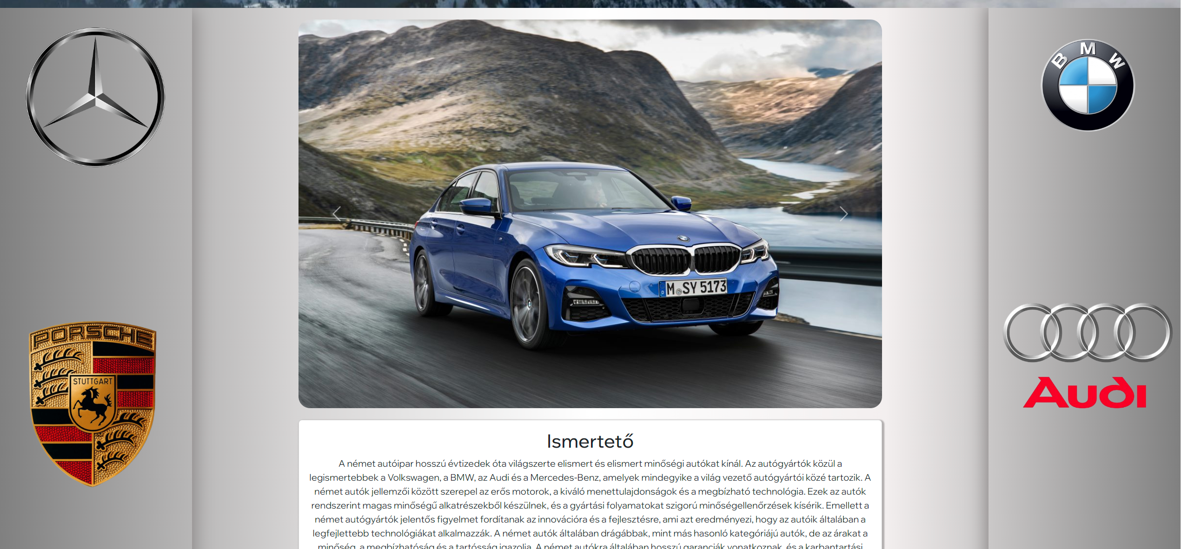
Göröcs Márton
Göröcs az első oldalon található carouselt, a szöveg dobozt és a két oldalsó sávot készítette el.

Slide 5
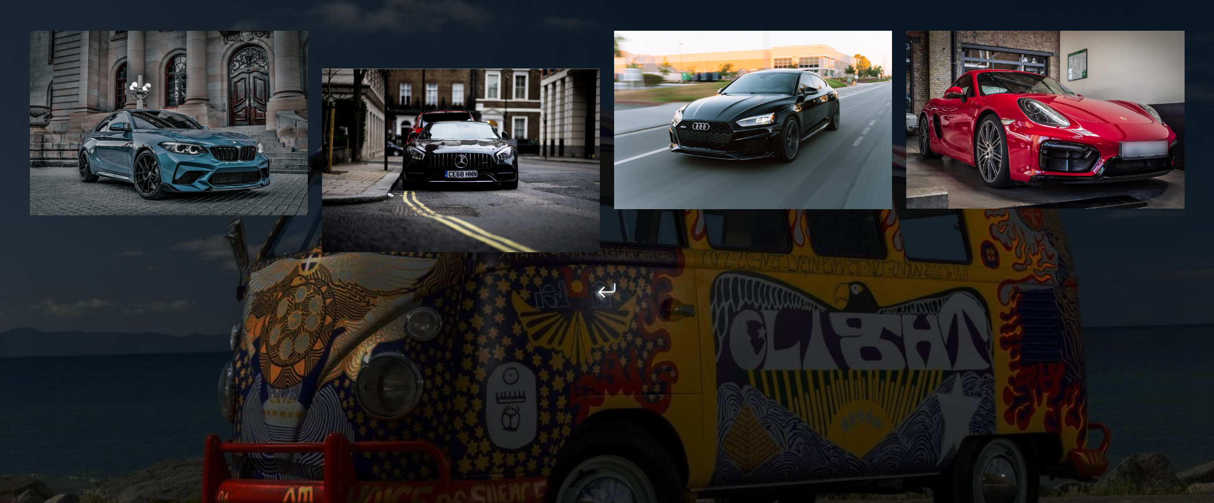
Szolnoki Ábel
Ábel segített az alábbiakban és az animációk elkészítésében valamint a kisebb nagyobb hibák kijavításában, képek és szöveg gyűjtésében.

Slide 6
Köszönjük a figyelmet!

